Slide 1
危機管理講習
（2020年１１月５日）

Slide 2
危機管理室とは？

Slide 3
危機管理室設置目的
目的
危機・トラブルへの
適正対処と未然防止
17期GOAL状態（目標）
５０億規模の会社における危機管理体制の構築・運用

Slide 4
危機管理室
構成メンバー
５部門長で構成

Slide 5
どの様な活動をしているのか？

Slide 6
重要度
（高）
火災
天災
人命・会社存続
食中毒
金銭
不正
安全・健康
損失額（規模）大
ハラスメント
頻度
（少）
予約
ミス
頻度
（多）
会計
ミス
会社の信頼・風評
個人の信頼・風評
重要度
（低）
何十年に１回
レベル
数年に１回
レベル
年１回レベル
月１回レベル

Slide 7
重要度
（高）
危機管理で備えるべき範囲
重要度が高いもの
火災
天災
人命・会社存続
食中毒
金銭
不正
安全・健康
損失額（規模）大
ハラスメント
頻度
（少）
予約
ミス
頻度
（多）
会計
ミス
会社の信頼・風評
個人の信頼・風評
重要度
（低）
何十年に１回
レベル
数年に１回
レベル
年１回レベル
月１回レベル

Slide 8
重要度
（高）
危機管理で備えるべき範囲
火災
天災
頻度が
高い
もの
人命・会社存続
食中毒
金銭
不正
安全・健康
損失額（規模）大
ハラスメント
頻度
（少）
予約
ミス
頻度
（多）
会計
ミス
会社の信頼・風評
個人の信頼・風評
重要度
（低）
何十年に１回
レベル
数年に１回
レベル
年１回レベル
月１回レベル

Slide 9
年間スケジュール
９月 | 10月 | 11月 | 12月 | １月 | ２月 | ３月 | ４月 | ５月 | ６月 | ７月 | ８月
店長会後
管理者全員
本部含
店長会後
管理者全員
本部含
イントラ系
天災・人災
（台風・自身・火災等）
営業部
部門
精査
部門
精査
講習
講習
現場トラブル
（予約ミス等）
営業部
部門
精査
部門
精査
講習
講習
食品
（食中毒等）
商品
部門
精査
部門
精査
講習
講習
S
C
系
金銭不正
管理部
部門
精査
講習
部門
精査
講習
ハラスメント
管理部
部門
精査
講習
部門
精査
講習
その他
危機管理室報告
長谷部
報告
報告
報告
報告
案件対応
各部

Slide 10
危機管理講習のPROGRAM
❶衛生管理に関して（商品部）
❷ハラスメント講習（管理部）
❸金銭管理に関して（管理部）
❹トラブル対応に関して（営業部）

Slide 11
危機管理講習のPROGRAM
❶衛生管理に関して（商品部）
❷ハラスメント講習（管理部）
❸金銭管理に関して（管理部）
❹トラブル対応に関して（営業部）

Slide 12
商品統括
Product control Team

Slide 13
食中毒対策

Slide 14
ⅰ
食中毒予防の3原則
付けない
・手洗い
・まな板使い分け
・傷口からの感染
増やさない
・温度（冷蔵保管）
・湿度（水分）
・栄養素（食材の栄養素）
やっつける
・加熱（中心温度75℃以上1分以上の加熱調理）
・冷凍（－20℃以下で24時間以上＊寄生虫などが死滅）

Slide 15
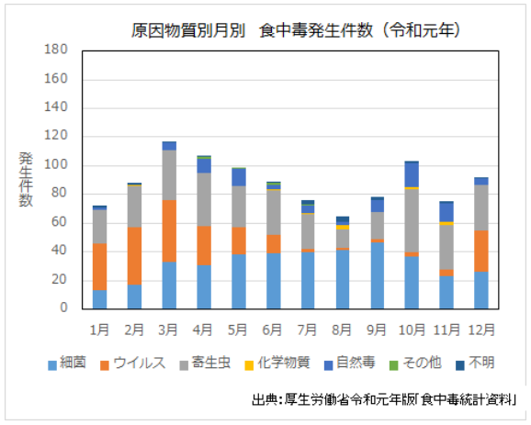
ウィルス性食中毒
・ノロウィルス
細菌性食中毒
・カンピロバクター
・サルモネラ
・腸炎ビブリオ
・黄色ブドウ球菌
・O-157
自然毒・寄生虫食中毒
・アニサキス
・毒キノコ
・スイセン
乾燥しウィルスが蔓延しやすい11月以降
湿気の多く細菌が繁殖しやすい梅雨時期

Slide 16
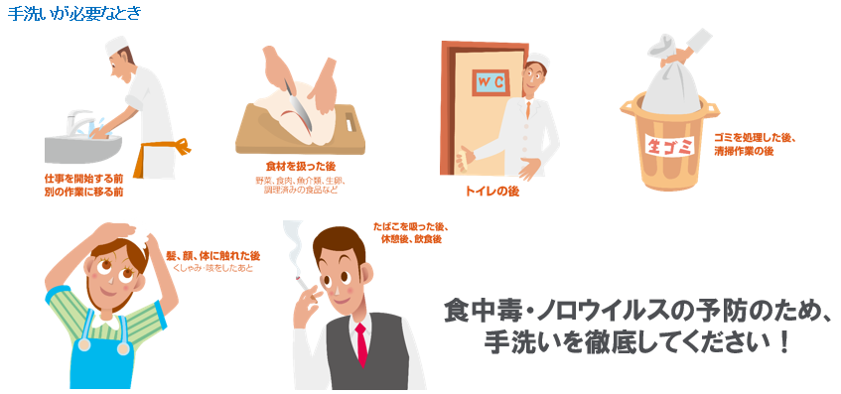
ⅱ
ウィルス性食中毒（11月～4月）

Slide 17
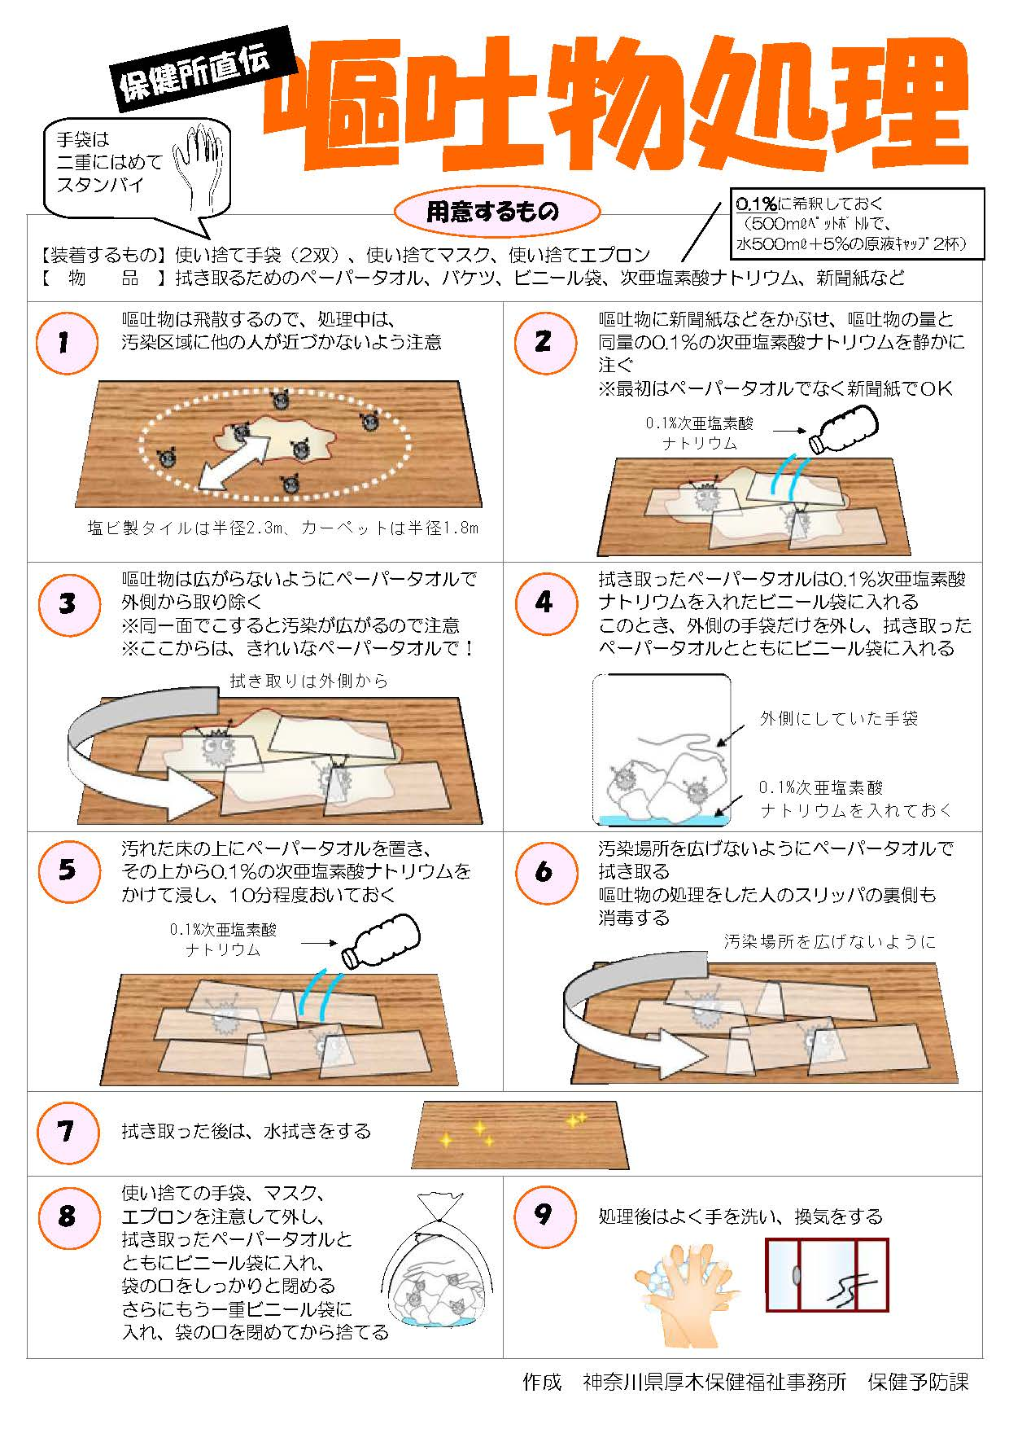
ⅱ
ウィルス性食中毒（11月～4月）
ボトルに水600mlと食添ブリーチEを10ml入れ、食添ブリーチE 1,000ppm（60倍）溶液をつくる。
① 調理に従事しないメンバーがなるべく行う
② 必ず衛生手袋を着用し、使用したタオル等は全て袋に入れ、
縛ってから廃棄する
③ 嘔吐の在った箇所は食添ブリーチで消毒
④ 処理後にしっかりと手洗いを行い、アルコール消毒をして
業務復帰する
＊詳細は衛生マニュアル参照

Slide 18
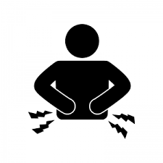
ⅲ
体調不良者の管理
体調不良
病院で診察
医師の判断
現場復帰
体調不良報告を現場責任者にいれ、病院診断を受ける
医師の診断を受け、ウィルス性の診断が出たら出勤停止
再度、医師の診断を受診、復帰に問題無い事を確認
現場責任者に連絡を入れて現場復帰

Slide 19
ウィルス性食中毒
・ノロウィルス
細菌性食中毒
・カンピロバクター
・サルモネラ
・腸炎ビブリオ
・黄色ブドウ球菌
・O-157
自然毒・寄生虫食中毒
・アニサキス
・毒キノコ
・スイセン
乾燥しウィルスが蔓延しやすい11月以降
湿気の多く細菌が繁殖しやすい梅雨時期

Slide 20
ⅳ
細菌性食中毒（5月～10月）

Slide 21
衛生管理マニュアルの見直し

Slide 22
変更点の共有
1
テイクアウトルールの標準化
2
庫内の保管場所ルール変更
3
禁止事項の確認
4
食中毒ガイドラインの確認
5
C-1チェック項目の変更

Slide 23
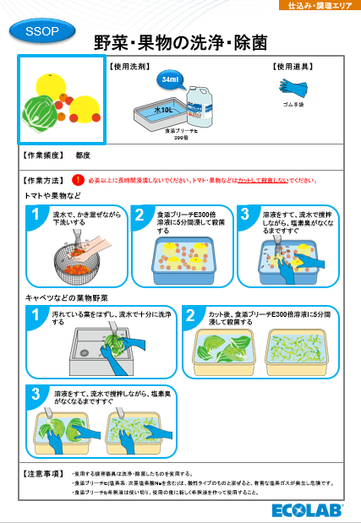
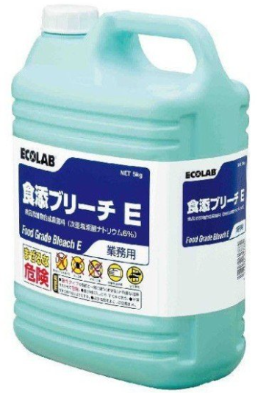
１
テイクアウトルールの標準化
ⅰ：野菜の消毒洗浄
■テイクアウトに関わらず、全ての野菜の消毒洗浄をルール化します
・各店の野菜洗浄シンクのサイズに合わせた希釈量を貼り出し共有
・毎回同じ水量になるように「ここまで→シール」を張り付け
☞Point
・誤飲を防ぐ為、漂白剤は「食添ブリーチE」のみ使用可能
＊それ以外は使用禁止

Slide 24
１
テイクアウトルールの標準化
ⅰ：野菜の消毒洗浄
【事例共有】
▼LG町田 食中毒疑惑
❶9月17日に町田保健所から、9月6日に飲食をされたお客様が食中毒の疑いがあるとの連絡が入り、
翌、18日に立ちあり検査に入るとの事。
露木より、現場指示を出す
❷9時30分より保健所立ち入り検査、拭き上げ検査（厨房内・WC）、検食、聞き取り検査が行われる
当日のヒアリングによりO－157の疑いだという事が判明する。
9月6日当日の全ての店舗従事者は検便を提出する事となる。
❸検査結果待ち
⇒・検便検査陰性、
・ふき取り検査同一菌の確認が出来なかったが、
冷蔵庫取っ手から黄色ブドウ球菌。生野菜から基準量より多い菌数が検出される。
＊後日現場指導と改善確認が入る。
❹調査終了

Slide 25
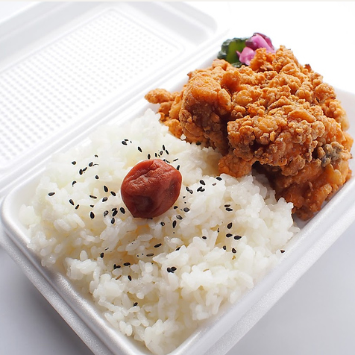
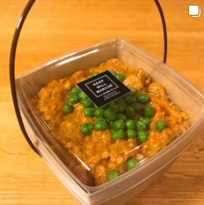
１
テイクアウトルールの標準化
ⅱ：お弁当販売に関して
■店頭販売（KWM・薬師池44AP・鳥衛門 等）
・盛り付け後、4時間を経過した商品の販売は禁止
＊冷蔵保管（10℃帯）での保管の場合は8時間までとする
■宅配商品（Uber・出前館・他デリバリー）
・作り置き、盛り置きの禁止
＊受注後に製造する

Slide 26
変更点の共有
1
テイクアウトルールの標準化
2
庫内の保管場所ルール変更
3
禁止事項の確認
4
食中毒ガイドラインの確認
5
C-1チェック項目の変更

Slide 27
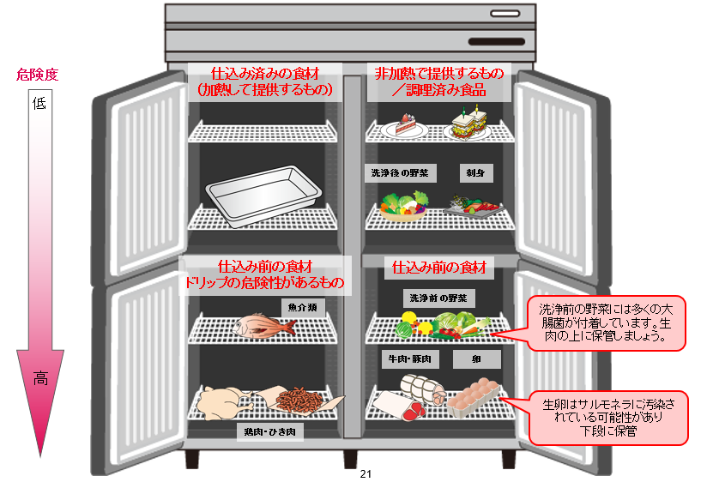
2
庫内の保管場所ルール変更
非加熱提供食材・仕込み済み非加熱食材
洗浄前野菜・仕込み済み加熱提供食材
加熱前食材（肉・魚）・卵

Slide 28
変更点の共有
1
テイクアウトルールの標準化
2
庫内の保管場所ルール変更
3
禁止事項の確認
4
食中毒ガイドラインの確認
5
C-1チェック項目の変更

Slide 29
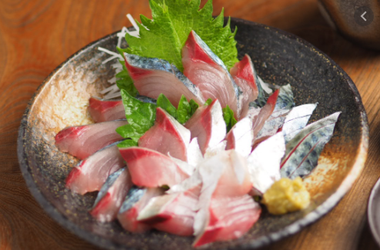
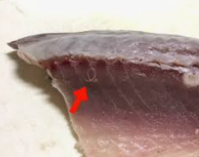
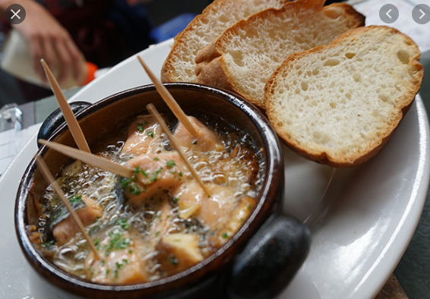
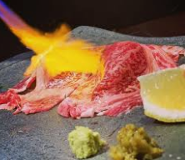
3
禁止事項の確認
ⅰ：生サバの提供の禁止 ＊アニサキス
■安全な提供方法
・加熱処理（中心温度７０℃以上の加熱）
・冷凍処理（－20℃以下で24時間以上の冷凍）
ⅱ：お客様に危険をもたらす商品の提供禁止
・アヒージョ/目の前炙り系メニュー

Slide 30
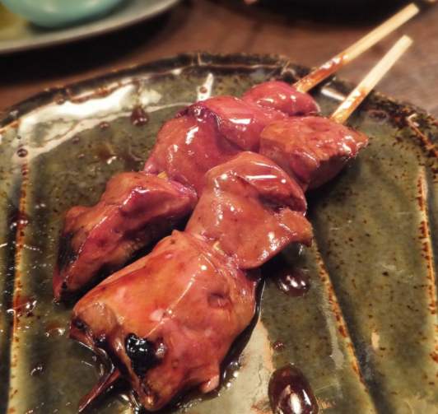
3
禁止事項の確認
ⅲ：レバーのレア提供の禁止 ＊カンピロバクター
【事例共有】
▼LG町田 食中毒疑惑
❶8月27日に6名で飲食されたお客様の内4名（大人3名お子様1名）が
腹痛（下痢）、吐き気などの症状を訴え病院にてカンピロバクターによる食中毒の疑いと診断される
❷8月23日に2名で飲食されたお客様の内1名（お子さん）が
腹痛（下痢）、吐き気などの症状を訴え病院にてカンピロバクターによる食中毒の疑いと診断される
＊共通の食事内容からレバーの可能性が大きい
☞Point
美味しさ ＜ 安全な食の提供（安全でおいしい料理・提供）

Slide 31
変更点の共有
1
テイクアウトルールの標準化
2
庫内の保管場所ルール変更
3
禁止事項の確認
4
食中毒ガイドラインの確認
5
C-1チェック項目の変更

Slide 32
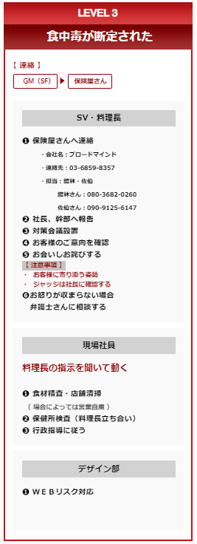
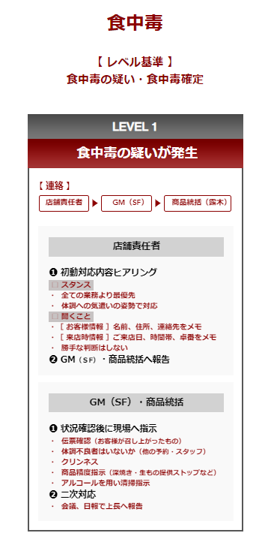
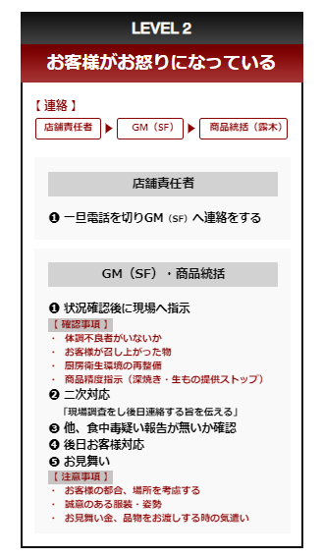
4
食中毒ガイドラインの確認

Slide 33
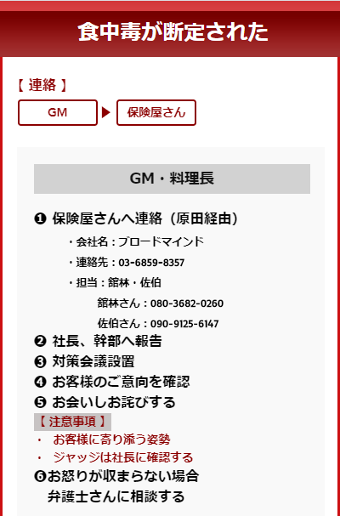
4
食中毒ガイドラインの確認
ⅰ：保険会社変更
【会社名】 ブロードマインド
【連絡先】 03‐6859‐8357
【担当】
舘林：080-3682-0260
佐伯：090-9125-6147

Slide 34
変更点の共有
1
テイクアウトルールの標準化
2
庫内の保管場所ルール変更
3
禁止事項の確認
4
食中毒ガイドラインの確認
5
C-1チェック項目の変更

Slide 35
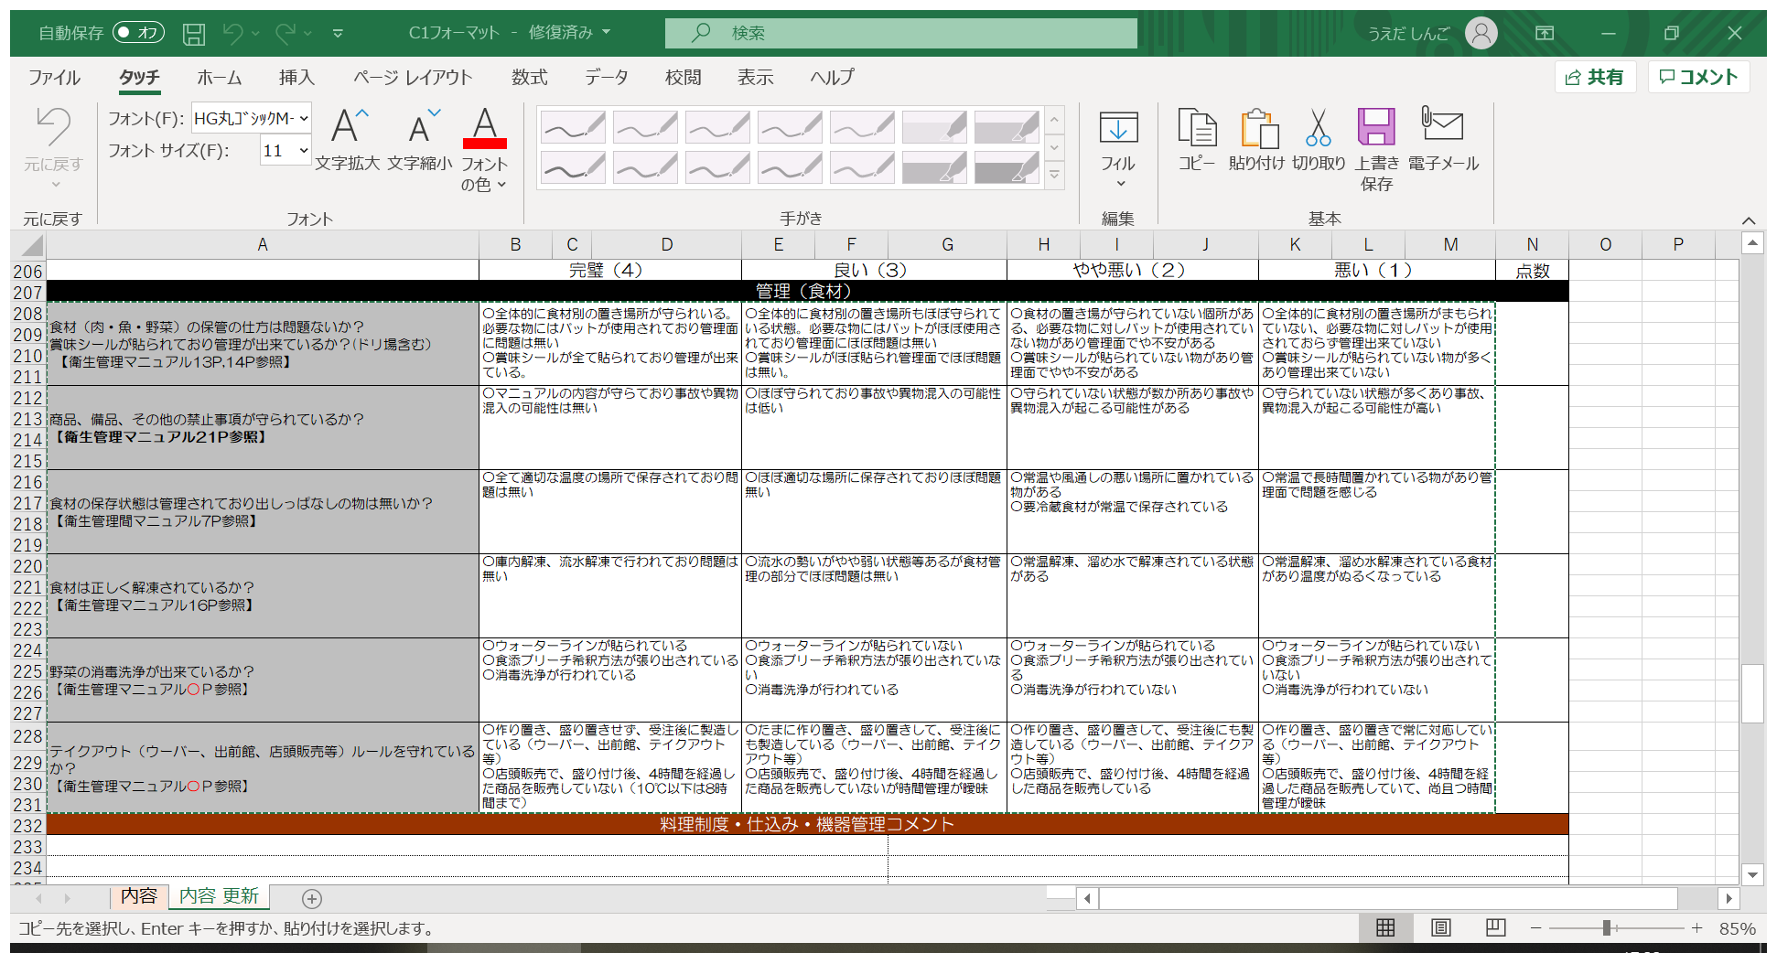
5
C-1チェック項目の変更
☞Point
インセンティブ評価連動

Slide 36
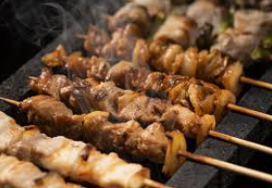
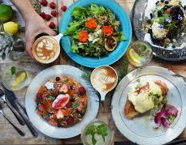
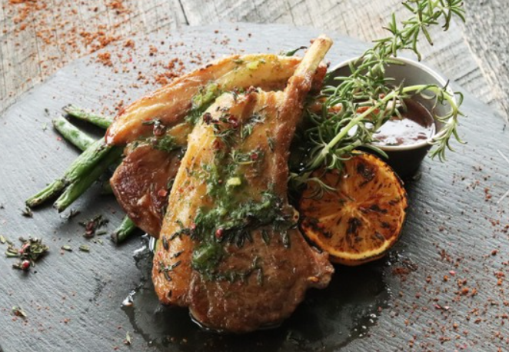
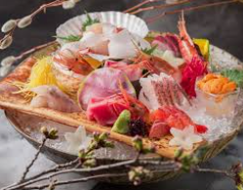
安全で
おいしい食の提供

Slide 37
END

Slide 38
危機管理講習のPROGRAM
❶衛生管理に関して（商品部）
❷ハラスメント講習（管理部）
❸金銭管理に関して（管理部）
❹トラブル対応に関して（営業部）

Slide 39
＊動画参照

Slide 40
危機管理講習のPROGRAM
❶衛生管理に関して（商品部）
❷ハラスメント講習（管理部）
❸金銭管理に関して（管理部）
❹トラブル対応に関して（営業部）

Slide 41
直近半年の事例紹介

Slide 42
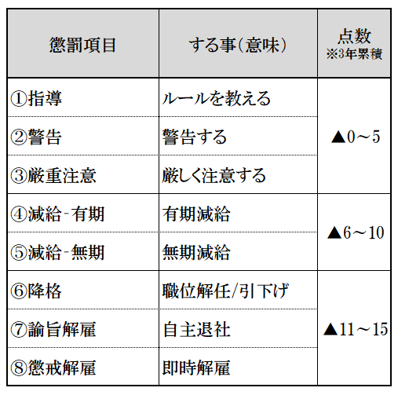
事例➀：売上金の私的流用
【事例共有】
【結論・対処】
店舗責任者が売上金紛失。
「自分で何とかしたい」と直上司に相談。
店舗責任者に売上金管理を任せる。
給与や翌日売上で補填を繰り返す。
コロナによる売上減で補填が出来なくなり
この件が発覚。
私的な流用があったことが追及して行く中で判明。
＊不足金は全額補填

Slide 43
たとえ「すぐに戻す」意思があっても、
会社のお金を流用することは不正であり
懲罰対象となります

Slide 44
事例②：自動釣銭機店舗の準備金紛失
【事例共有】
【結論・対処】
自動釣銭機の準備金保管場所のカギが破損。
破損以降もこの場所に保管を続けていたところ、金銭4.7万円が紛失。
原因はいまだに不明。不正の疑い濃厚。
＊不足金は一部、店舗責任者が補填
＊レジ下の準備金をカウントするルールがない（問題点）

Slide 45
事例②：自動釣銭機店舗の準備金紛失
今後、この準備金の金種表を毎日、
作成していただきます

Slide 46
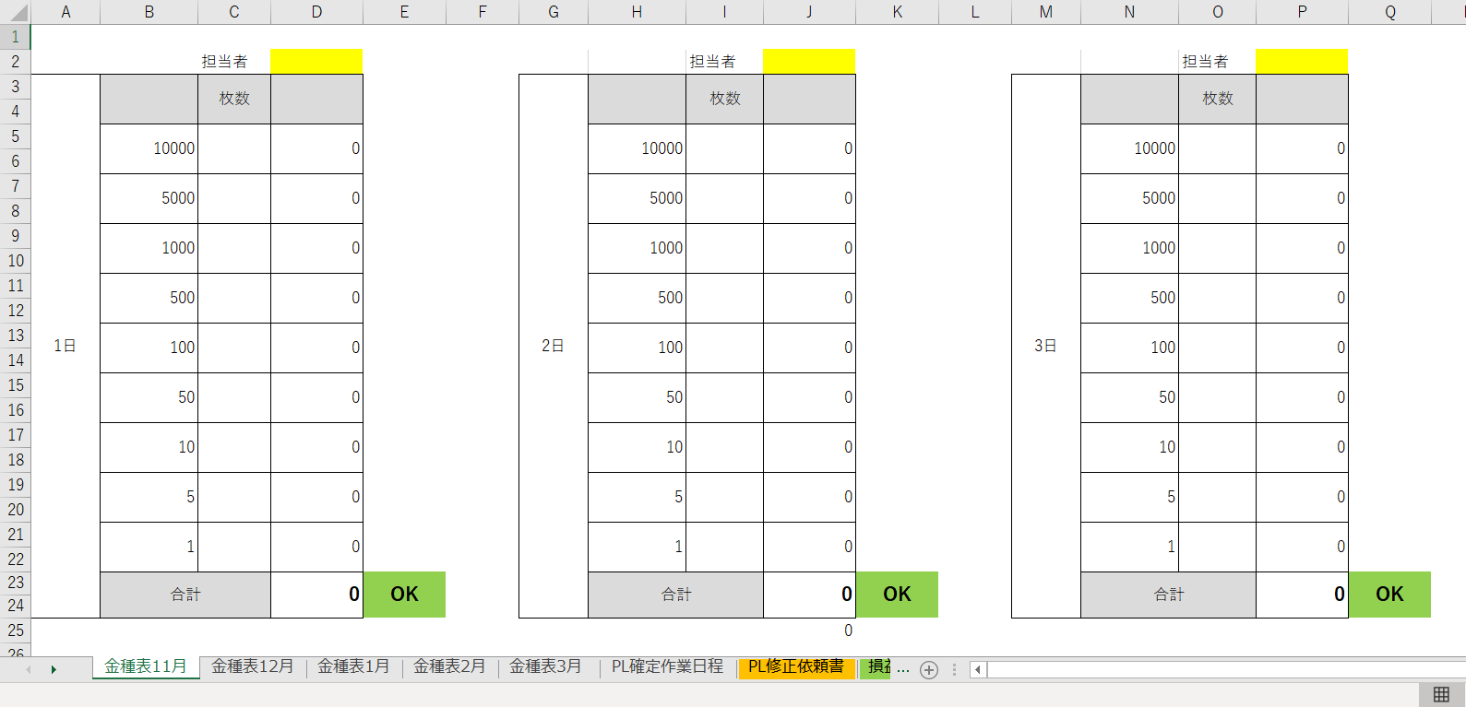
❶金種別表の入力の徹底
❷金庫保管の徹底

Slide 47
END

Slide 48
危機管理講習のPROGRAM
❶衛生管理に関して（商品部）
❷ハラスメント講習（管理部）
❸金銭管理に関して（管理部）
❹トラブル対応に関して（営業部）

Slide 49
危機管理ガイドライン
～営業本部～

Slide 50
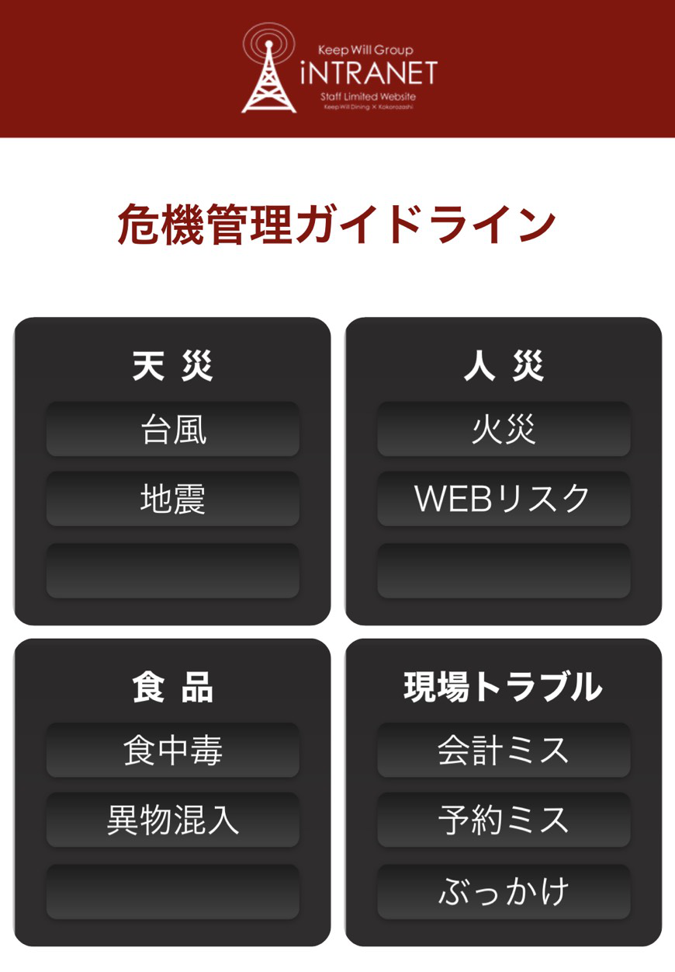
営業本部
管轄

Slide 51
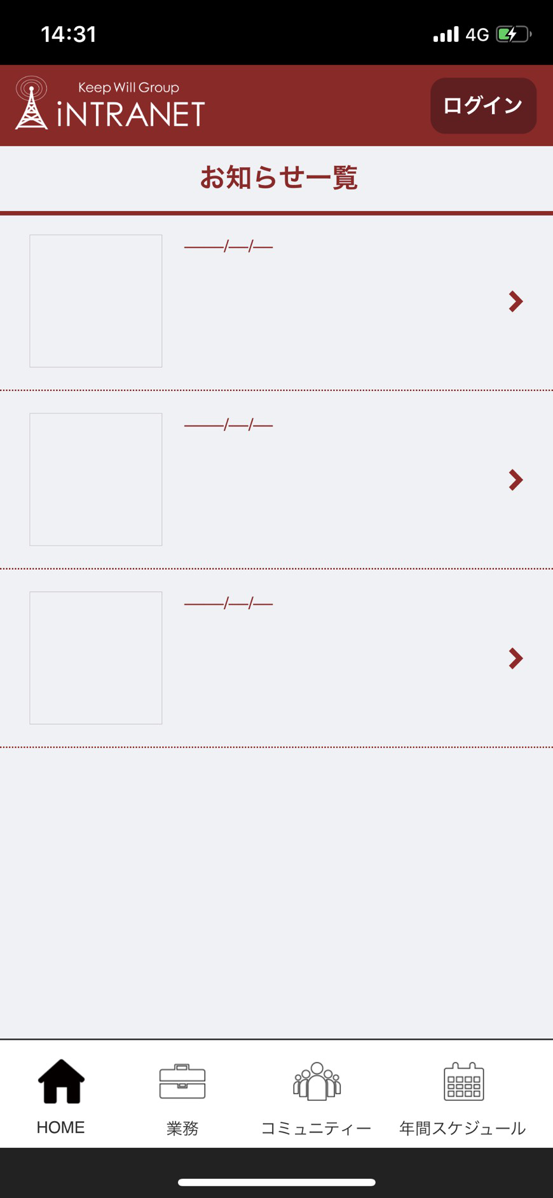
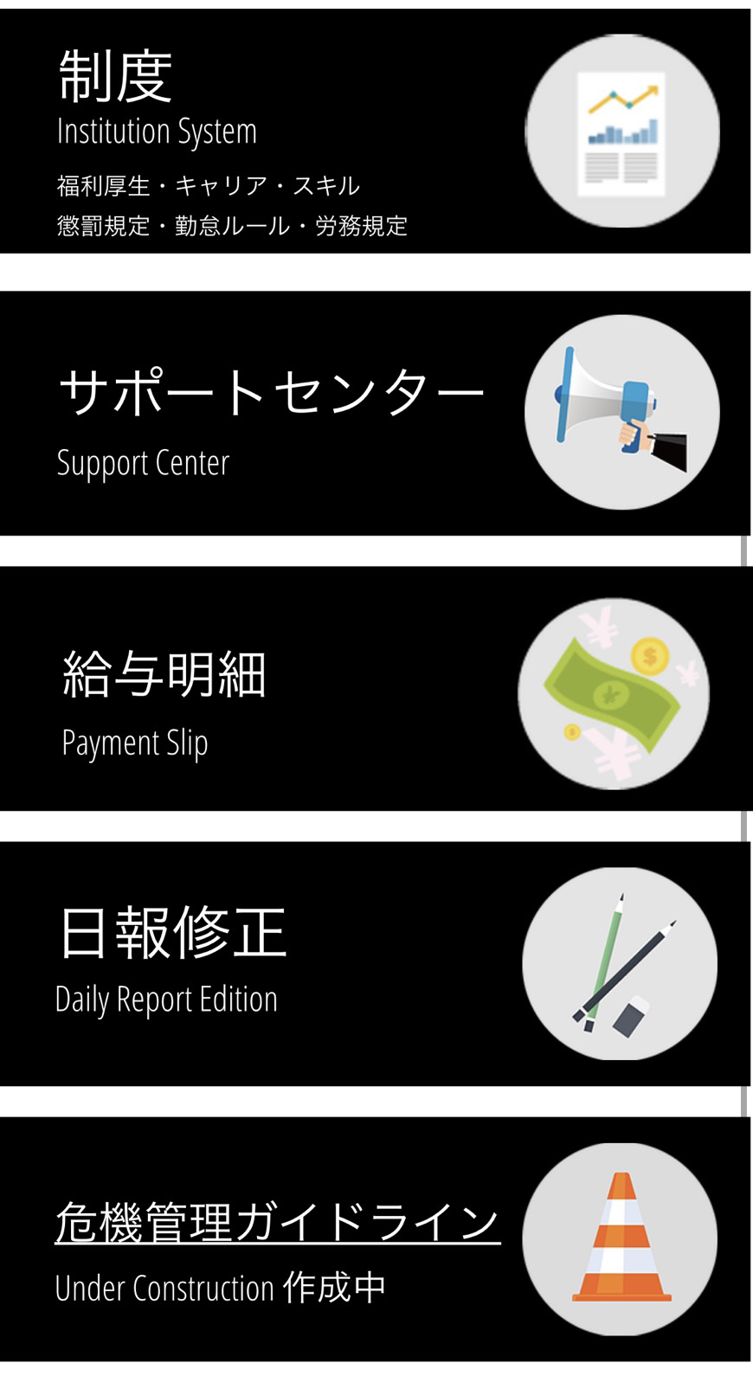
キープウィルアプリ
イントラネット（スタッフ版）

Slide 52
イントラは
起きてしまった
際のガイドライン
（対応手順）

Slide 53
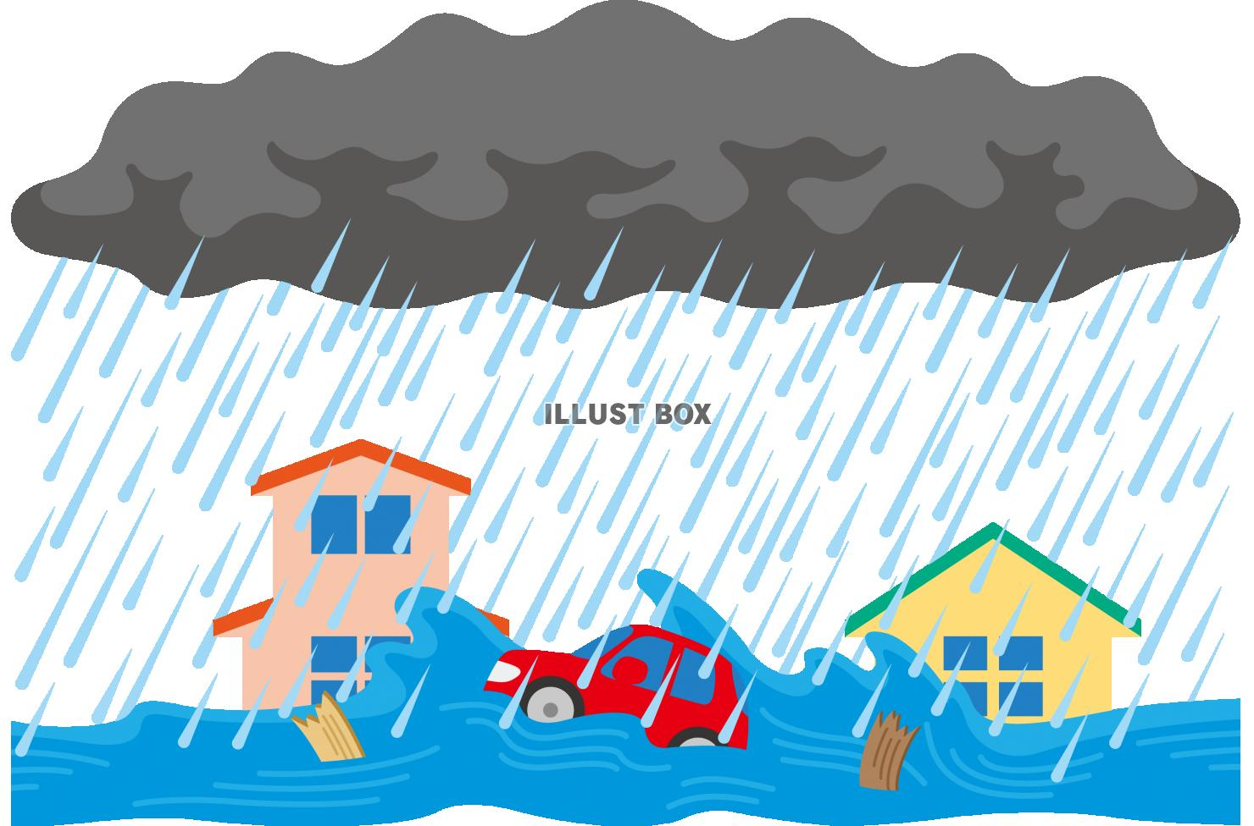
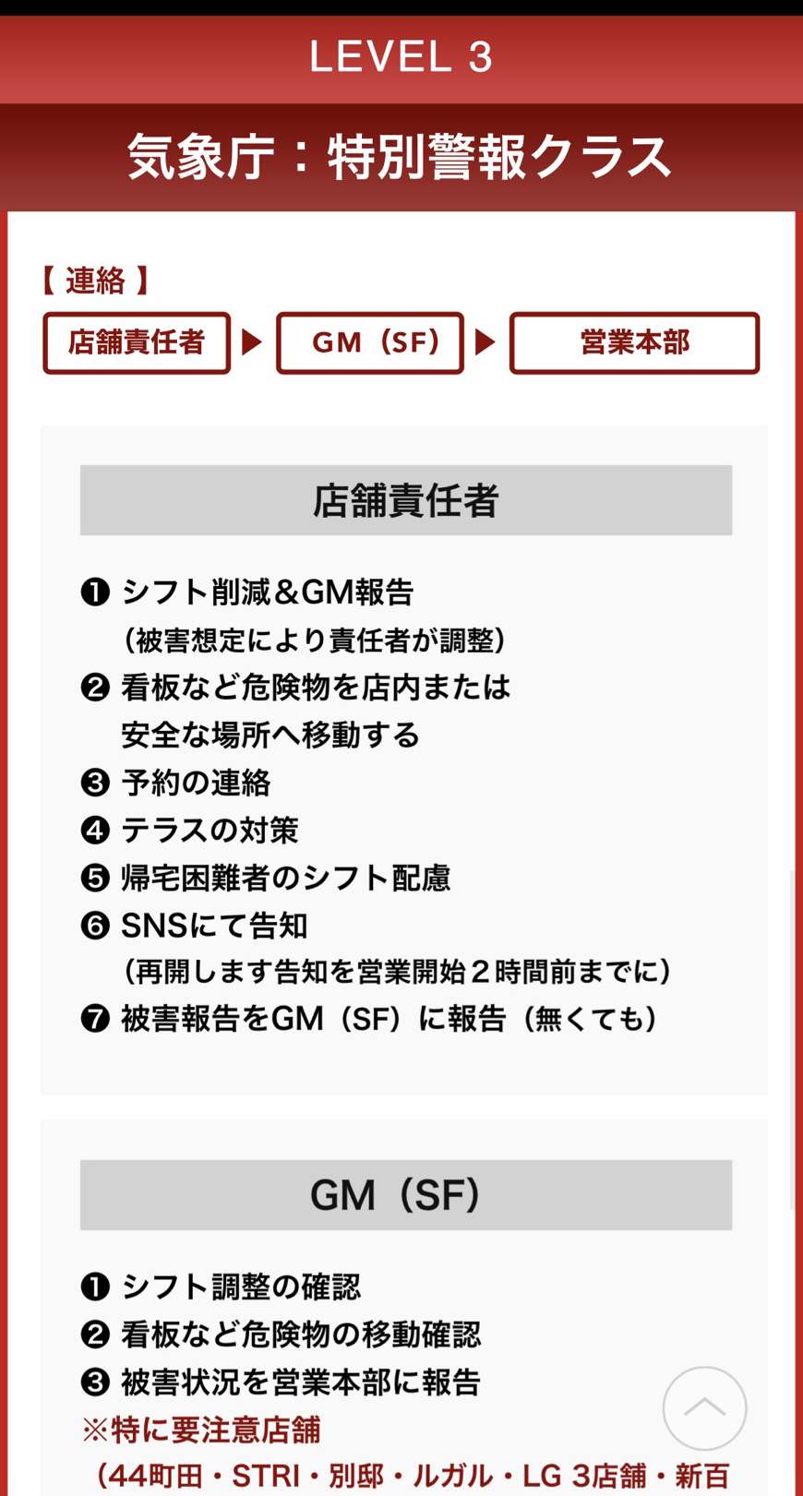
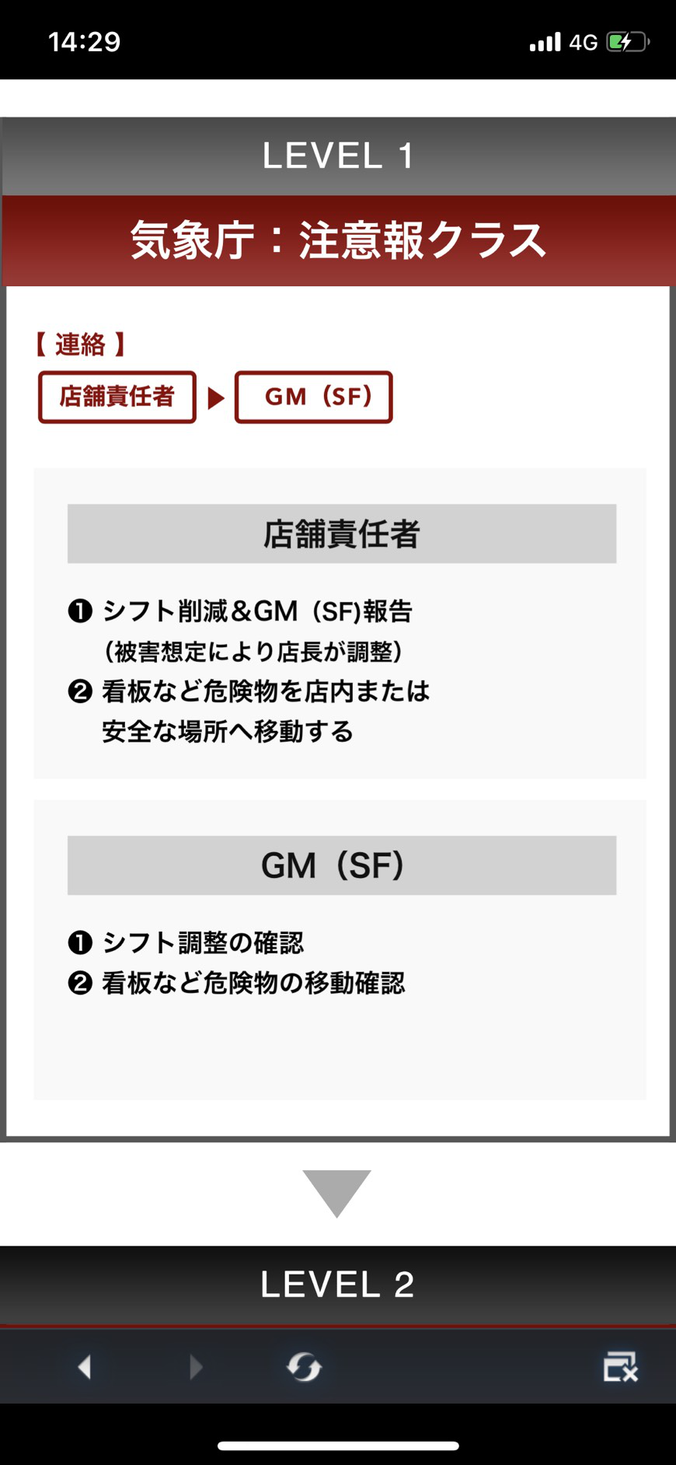
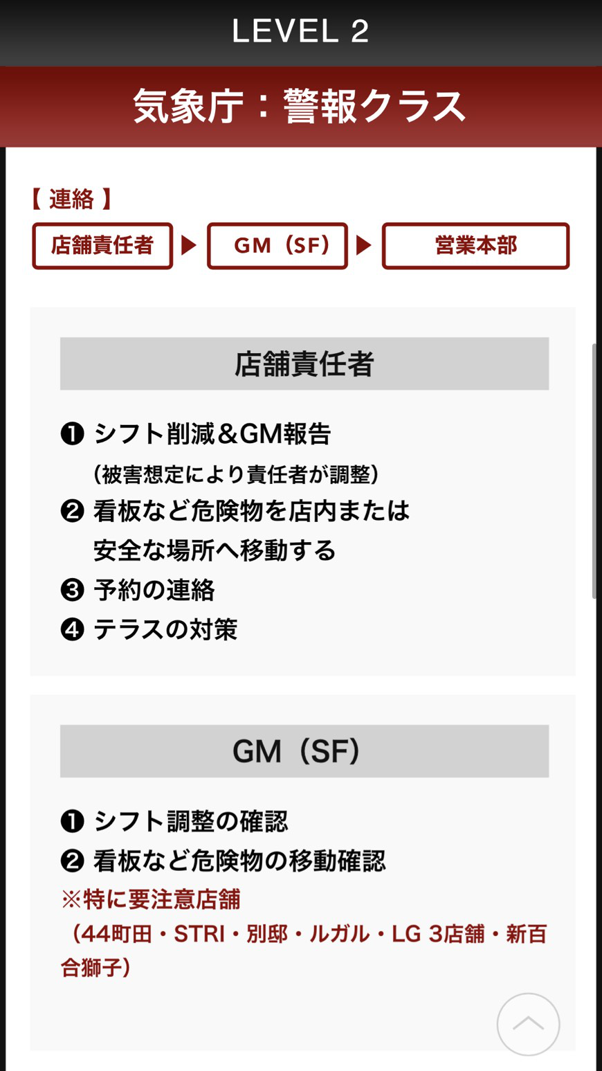
店長
店長
店長
GM
GM
GM
対策本部

Slide 54
LEVEL３
LEVEL２
LEVEL１
➡ 営業本部より発信

Slide 56
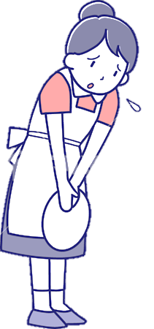
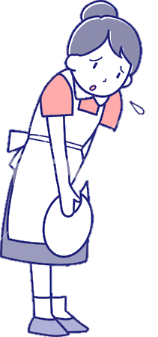
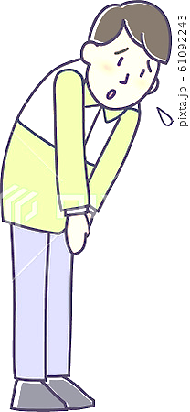
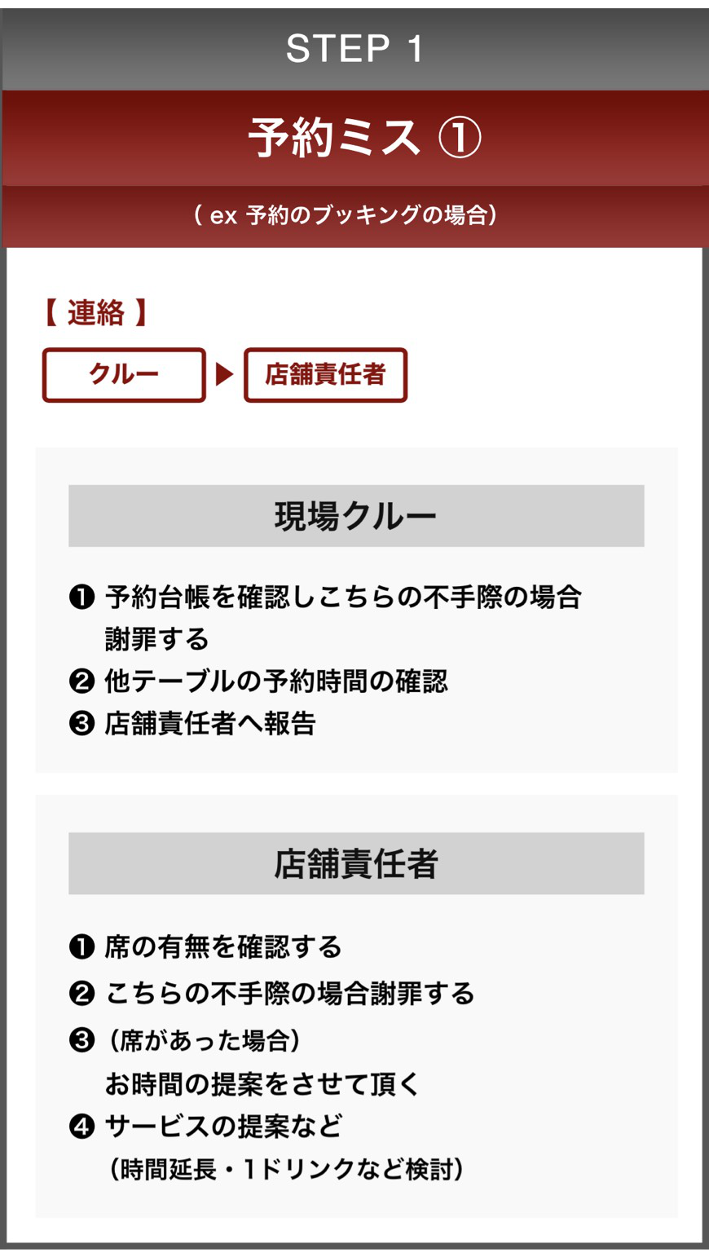
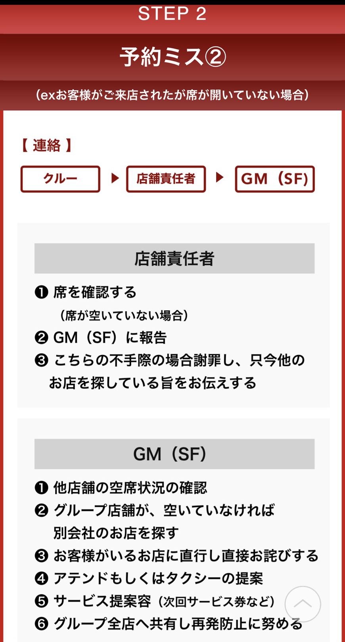
現場スタッフ
店長
店長
GM

Slide 57
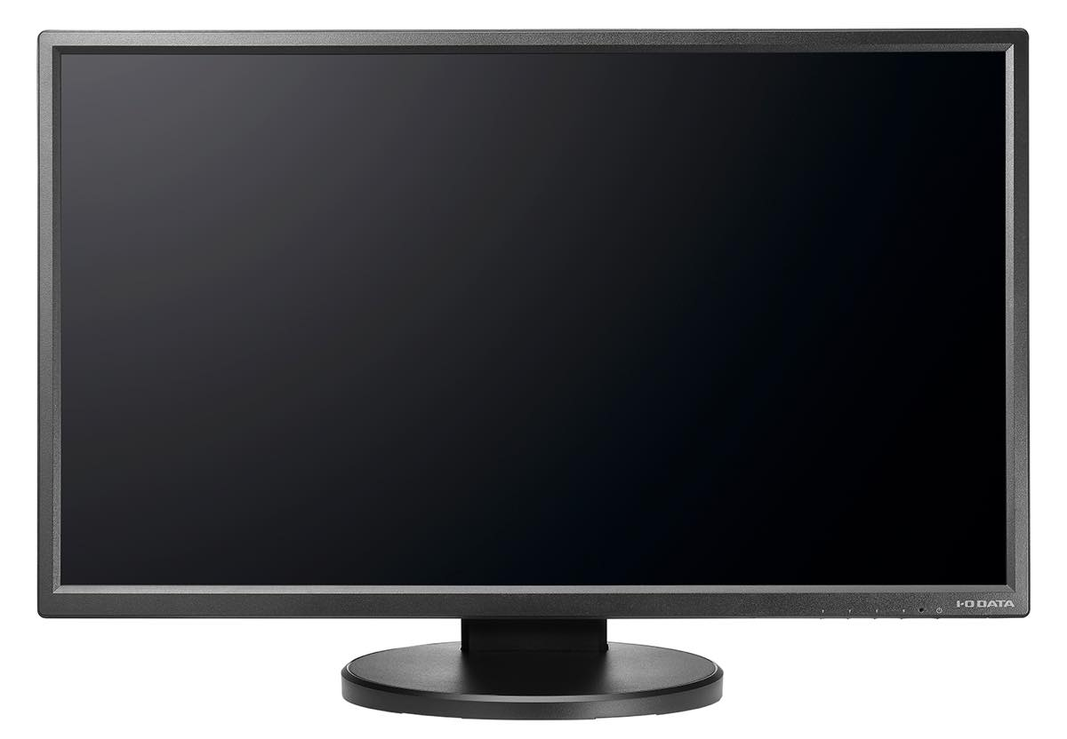
対応策（起きてしまった際の対処）
KWG イントラネット
「危機管理ガイドライン」
⇩
ショートカット

Slide 58
予防策（事前に出来る対策）
ISMの改訂版に掲載
⇩
ミーティング活用

Slide 59
危機管理ガイドライン
～営業本部～

Slide 60
END

Slide 61
年間スケジュール
９月 | 10月 | 11月 | 12月 | １月 | ２月 | ３月 | ４月 | ５月 | ６月 | ７月 | ８月
店長会後
管理者全員
本部含
店長会後
管理者全員
本部含
イントラ系
天災・人災
（台風・自身・火災等）
営業部
部門
精査
部門
精査
講習
講習
現場トラブル
（予約ミス等）
営業部
部門
精査
部門
精査
講習
講習
食品
（食中毒等）
商品
部門
精査
部門
精査
講習
講習
S
C
系
金銭不正
管理部
部門
精査
講習
部門
精査
講習
ハラスメント
管理部
部門
精査
講習
部門
精査
講習
その他
危機管理室報告
長谷部
報告
報告
報告
報告
案件対応
各部

Slide 62
次回の危機管理講習は
5月に開催します

Slide 63
END

